Slide 1
GUÍA EN ESPAÑOL PARA ESTUDIANTES INTERNACIONALES
Technological University of Shannon Midlands Midwest Office of International Services Moylish Park, Limerick, Ireland, V94 EC5T South & Latin America Manager: Nina Chagas

Slide 2
LISTA DE FACULTADES MIDWEST
Facultad de Arte y Diseño
Facultad de Negocios y Humanidades
Facultad de Ciencias Aplicadas y Tecnología
Facultad de Ingeniería y Construcción
LISTA DE FACULTADES MIDLANDS
Facultad de Ingeniería e Información
Facultad de Educación Continua, Profesional Online y a Distancia
Facultad de Ciencias y Salud
PROSPECTUS
HTTPS://WWW.YUMPU.COM/EN/DOCUMENT/READ/65894824/TUS-UNDERGRADUATE-PROSPECTUS-2021-2022

Slide 3

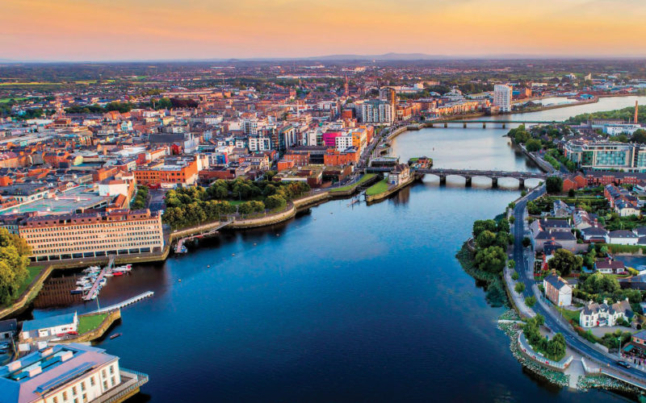
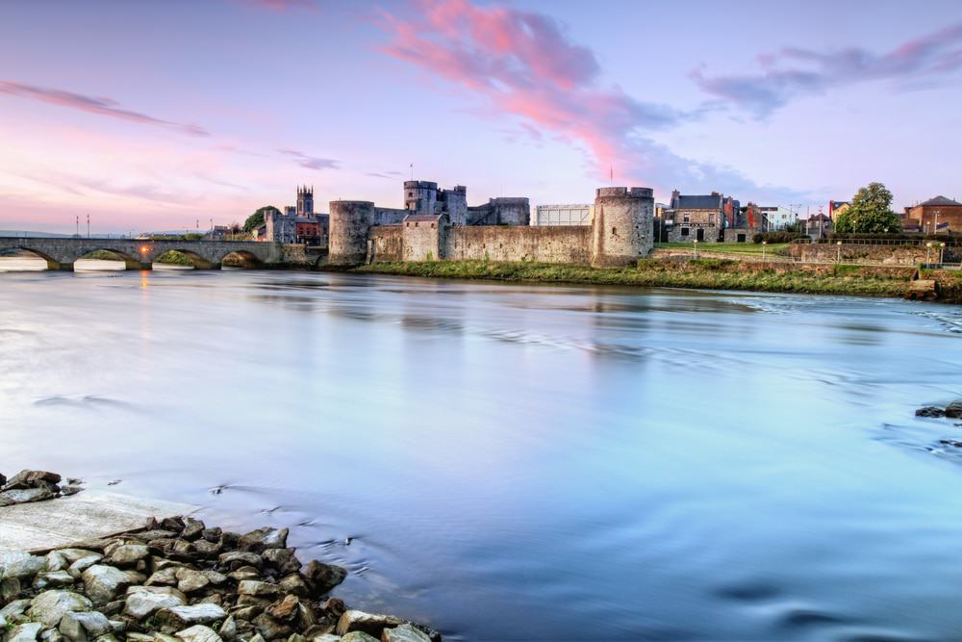
¿POR QUÉ IRLANDA?
• Es el único país de habla inglesa cuya moneda es el euro.
• Es reconocido a nivel mundial por su educación de alta calidad.
• Es un país histórico con habitantes desde el 7.000 y el 8.000 a.C.
• Es uno de los países más seguros del mundo y ofrece una mejor calidad de vida.
• Irlanda tiene el segundo salario mínimo más alto de Europa: 10,20 euros por hora.
¿POR QUÉ Limerick?
• Somos la tercera ciudad más grande de Irlanda.
• El costo de la vida es más bajo que en Dublín, Galway y Cork, lo que proporciona una mejor calidad de vida.
• Ofrecemos alojamiento a los estudiantes de TUS. • Los egresados de TUS tienen las tasas de empleo más alta fuera de Dublín.

Slide 4
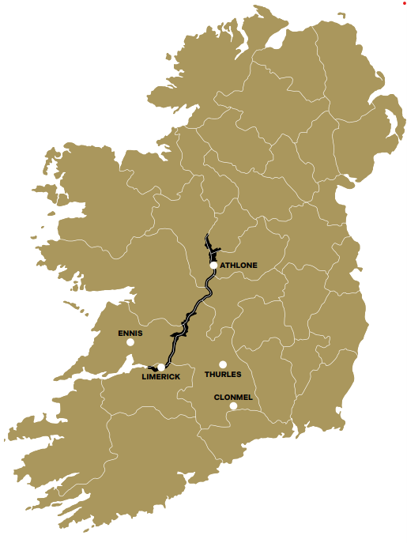
¿POR QUÉ TUS?
• TUS es la nueva Universidad de Tecnología de Irlanda.
• Varios cursos: TUS valora el aprendizaje práctico con clases más pequeñas y aprendizaje presencial.
• TUS tiene las tasas de empleo más altas fuera de Dublín.
• Podrás trabajar legalmente mientras estudias.
• En la mayoría de los cursos de licenciatura ofrecidos por TUS, las prácticas son obligatorias.
• Desde la primera vez que te pongas en contacto con nosotros, te ofreceremos todo el apoyo necesario en español.
• Todos los estudiantes tienen el derecho y la oportunidad de recibir financiamiento Erasmus para realizar prácticas elegibles en la Unión Europea.
• TUS es la mayor universidad tecnológica de Irlanda y alberga a 14.000 estudiantes.
• TUS Se encuentra en seis campus en Athlone, Limerick, Thurles, Clonmel y Ennis. • El visado de trabajo para estudiantes es: 20 horas durante el periodo de estudios y 40 horas durante las vacaciones del semestre.
El Gobierno ha destinado 1,4 millones de euros en tecnología para la modernización de nuestras instalaciones y equipos.

Slide 5
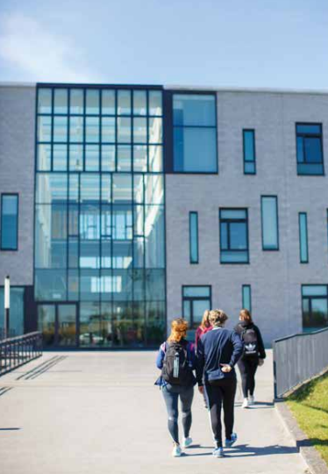
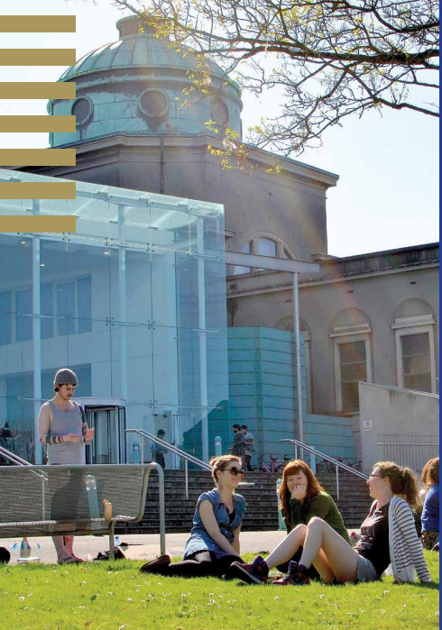
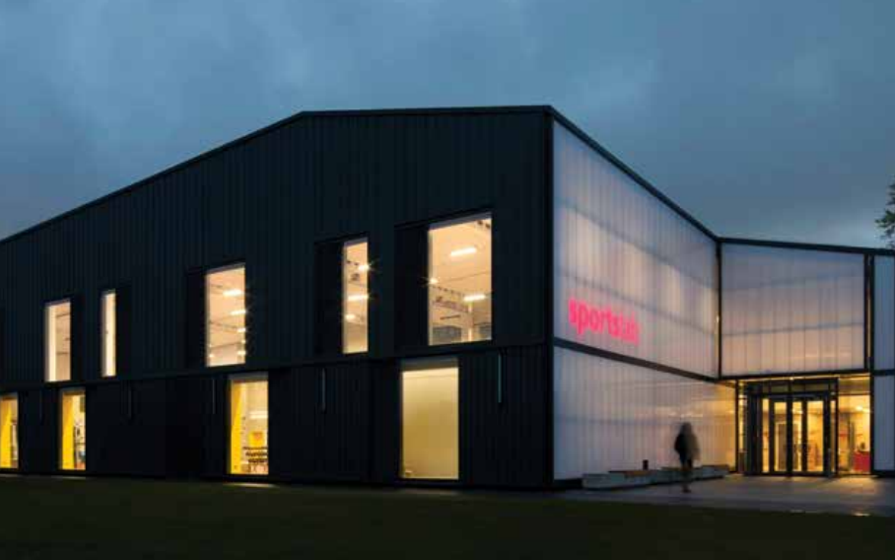
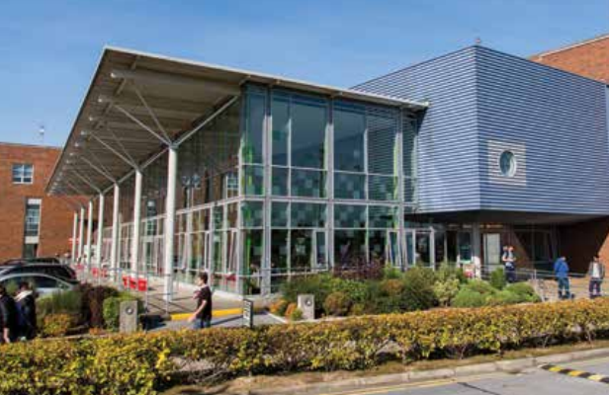
DEPARTAMENTOS
TUS MIDWEST
TUS MIDLANDS
• Departamento de Negocios y Servicios Financieros
• Departamento de Deporte, Ocio y Turismo
• Departamento de Marketing Empresarial y Digital
• Departamento de Bellas Artes
• Departamento de Diseño
• Departamento de Ciencias Aplicadas
• Departamento de Tecnología de la Información
• Departamento de Construcción
• Departamento de Ingeniería Eléctrica y Electrónica
• Departamento de Ingeniería Mecánica y Automotriz
• Negocios y Humanidades
• Arte y Diseño
• Ciencias Aplicadas, Ingeniería y Tecnología
• Departamento de Negocios y Servicios Financieros
• Departamento de Deporte, Ocio y Turismo
• Departamento de Marketing Empresarial y Digital
• Departamento de Bellas Artes
• Departamento de Diseño
• Departamento de Ciencias Aplicadas
• Departamento de Tecnología de la Información
• Departamento de Construcción
• Departamento de Ingeniería Eléctrica y Electrónica
• Departamento de Ingeniería Mecánica y Automotriz
• Negocios y Humanidades
• Arte y Diseño
• Ciencias Aplicadas, Ingeniería y Tecnología Ver todos los cursos (https://tus.ie/courses/)

Slide 6
REQUISITOS DE INSCRIPCIÓN
• Formulario de solicitud de TUS, puedes descargarlo en: PowerPoint Presentation (lit.ie) • Si has realizado un examen de inglés pero no has conseguido los resultados mínimos para acceder a un programa de grado, puedes presentar al programa TUS Pathways: Elemental•
Requisitos de inglés para TUS: Preparatoria: 4,5 IELTS, Licenciatura: 5,5 IELTS y • Máster: 6,0 IELTS, Duolingo.
PARA SER ADMITIDO EN TUS DEBES TENER UN RESULTADO EQUIVALENTE A UN EXAMEN DE FIN DE ESTUDIOS DE PREPARATORIA IRLANDÉS O UN CERTIFICADO DE FIN DE ESTUDIOS.
• Licenciatura: Certificado de Finalización de la Educación Preparatoria.
• Máster: Certificado de finalización de la licenciatura: GPA.3.0. se ofrece una beca 2,000.00 • O puedes hacer el curso Foundation. Éste tiene duración de un año; debes ser mayor de 23 años y estar legalmente en el país.

Slide 7
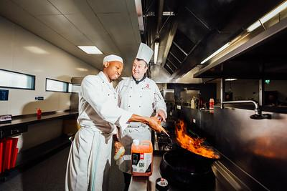

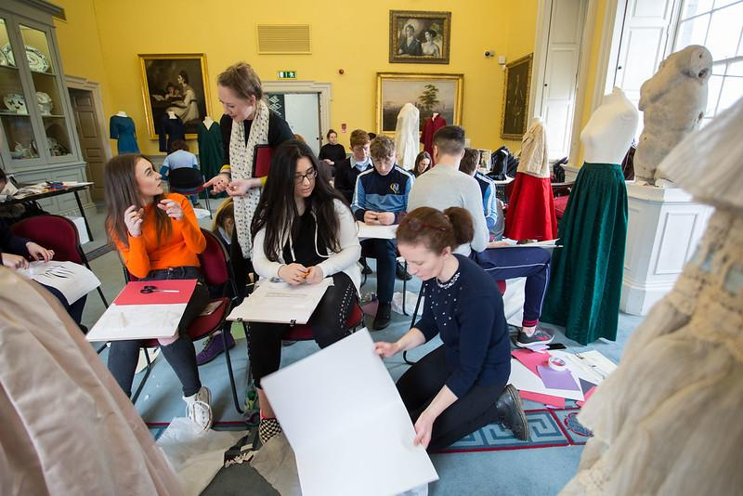
CUALES SON LAS VISAS OFRECIDAS:
• Estampa 2: con permiso de trabajo de hasta 20 horas semanales.
• G1: Con permiso de trabajo de hasta 40 horas semanales. Opciones para permanecer en el país tras completar sus estudios, 1 año para licenciatura y 2 años para maestría.
• Vea las tarifas del curso(https://lit.ie/international-study/scholarships).
• Las tasas universitarias es de €12,500 euros en el curso de licenciatura y €14,500 para un máster, también puede recibir una beca por méritos académicos de hasta de €3,000.00 euros por año. Aplicable según las calificaciones medias indicadas a continuación:
Foundation Programme €10,000 por año.
Undergraduate Bachelor’s degree (Honours) (Level 8) €12,500 por año
Postgraduate Higher Diploma (Level 8) €13,500 por año
Taught Masters (Level 9) €14,500 por año
Research PhD (Level 10) varía según el curso
Rendimiento de la inversión
• Salarios de €30,000.00 euros al año
• Tasa de empleo del 95%
• Visado de graduado disponible
• Becas disponibles

Slide 8

CONTÁCTATE CON NOSOTROS
Si necesitas más información sobre un curso en específico, envía un correo electrónico a Nina: nina.chagas@lit.ie o International@lit.ie
Puede encontrar más información en nuestras redes sociales:
Facebook: https://www.facebook.com/TUoftheShannon Twitter: https://twitter.com/TUS_ie LinkedIn: https://www.linkedin.com/company/tus-ie/mycompany/ Instagram: https://www.instagram.com/tus_ire/ TikTok: https://www.tiktok.com/@tus_ie? Web Page: https://tus.ie/
#WeareTUS

Slide 9

Gracias por escuchar
¿Alguna pregunta?

